Slide 1
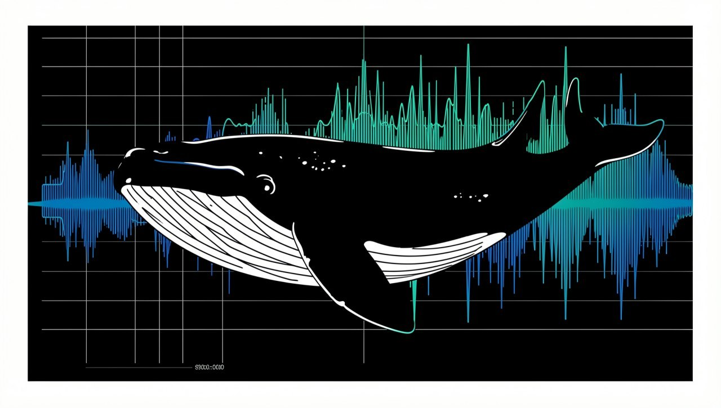


Classification Acoustique des Vocalisations de Baleines
Par réseau neuronal MLP
COLIN GHANEM
MOHAMMAD SWAYDAN
LYN RAMMAL

Slide 2
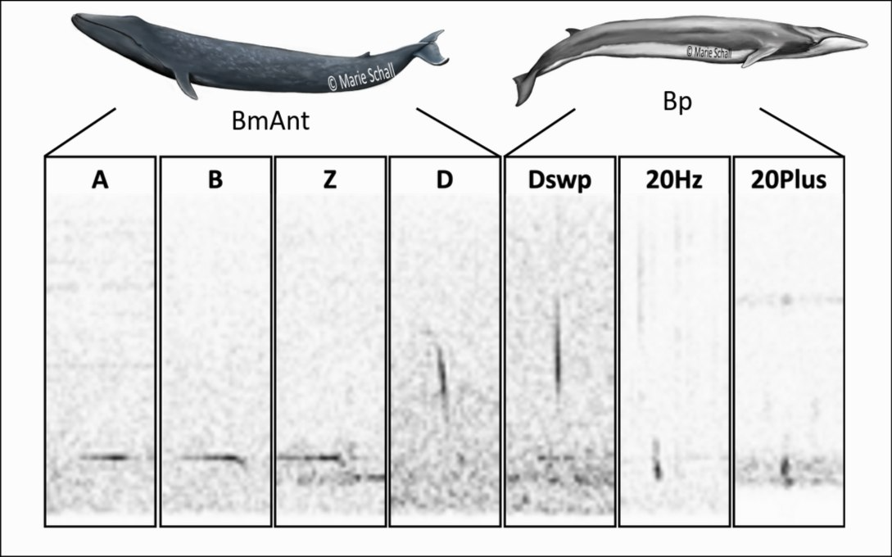
Problématique
Nous disposons de fichiers audio .wav longs contenant plusieurs événements sonores de baleines.
bma
bmb
Objectif : classifier chaque événement selon une approche
un-contre-tous parmi 7 classes.
bmd
bmz
bp20
bp20plus
bpd
2

Slide 3


DÉMARCHE — ÉTAPE 1
Découpage des Fichiers Audio
Nous avons utilisé Pydub pour découper chaque fichier .wav en plusieurs petits fichiers audio, puis les sauvegarder sur le disque pour chaque événement indiqué dans le fichier CSV correspondant.
There was an error generating this image
⏱️ Processus de découpage : environ 2 heures
3

Slide 4




DÉMARCHE — ÉTAPE 2
Génération des Spectrogrammes
Problème rencontré
Première solution
Optimisation finale
Saturation de la RAM et pics d'utilisation CPU dans un fichier .ipynb
Passage d'un fichier .ipynb à un script .py
Sauvegarde en matrices 2D au format .npy au lieu d'images
⚡ Temps d'attente réduit de 6 heures à 1 minute
4

Slide 5
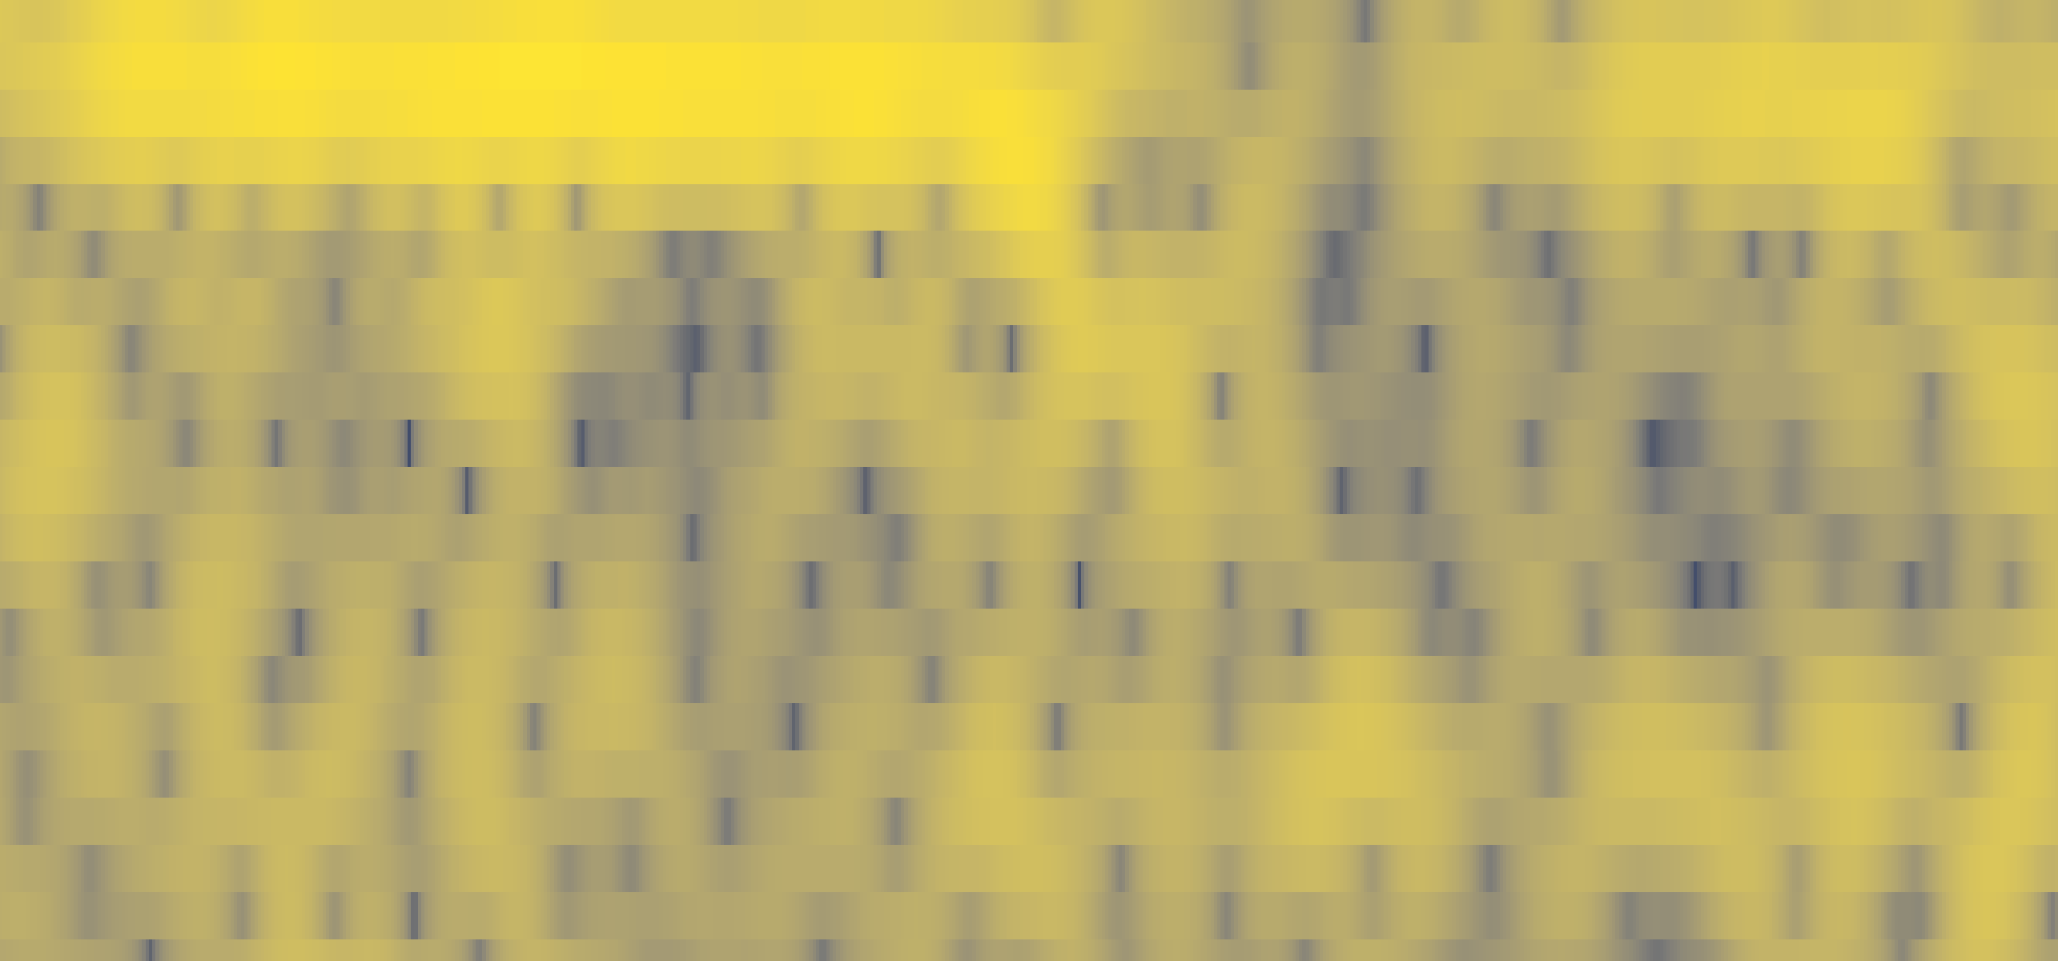
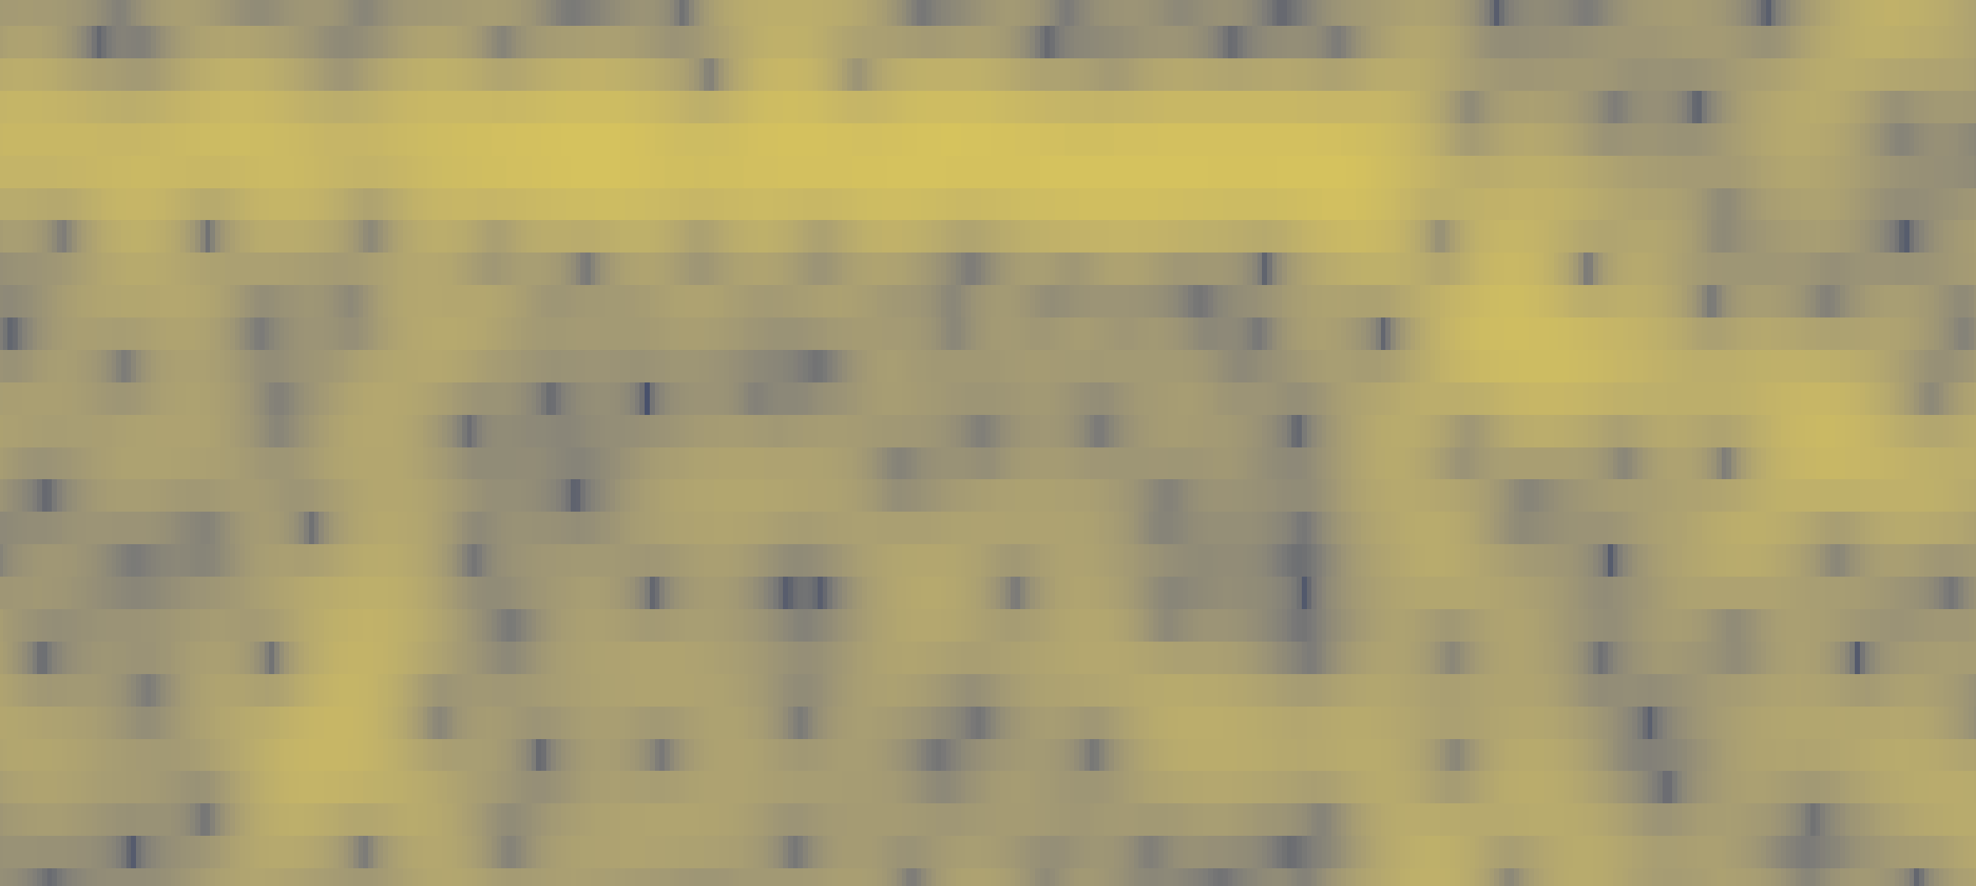
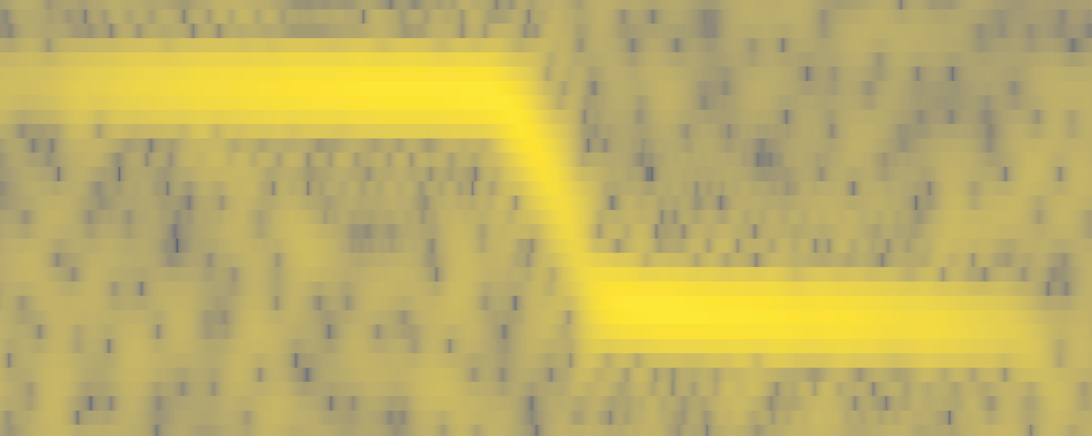
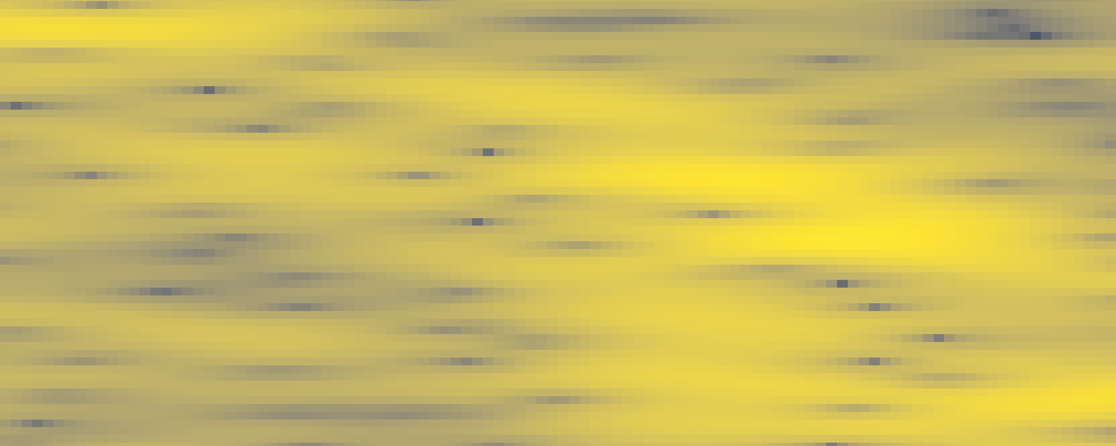
Démonstration des Spectrogrammes
Observation du motif propre à chaque classe, correspondant au spectrogramme caractéristique de chacune.
Classe bma
Classe bmb
Classe bmz
5
Classe bmd

Slide 6
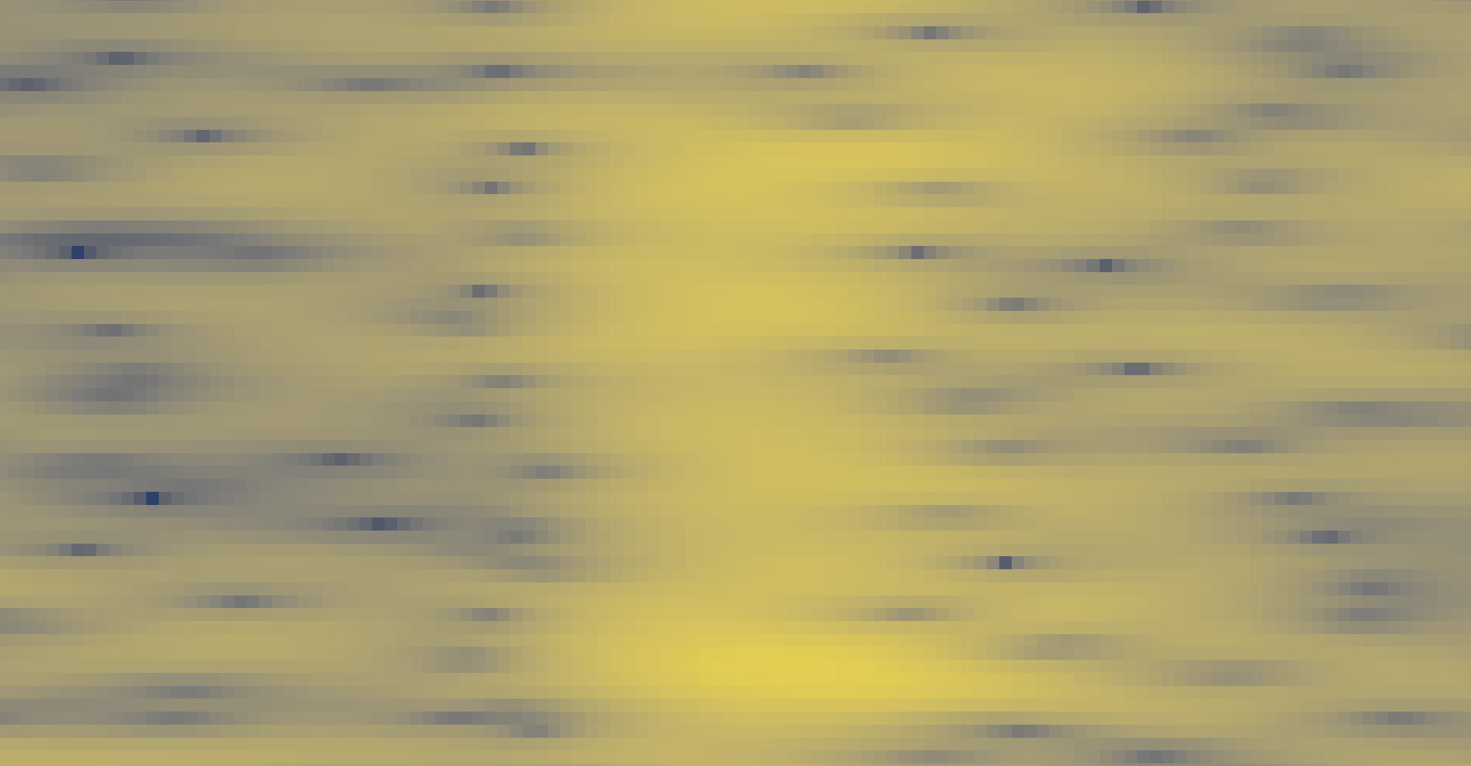

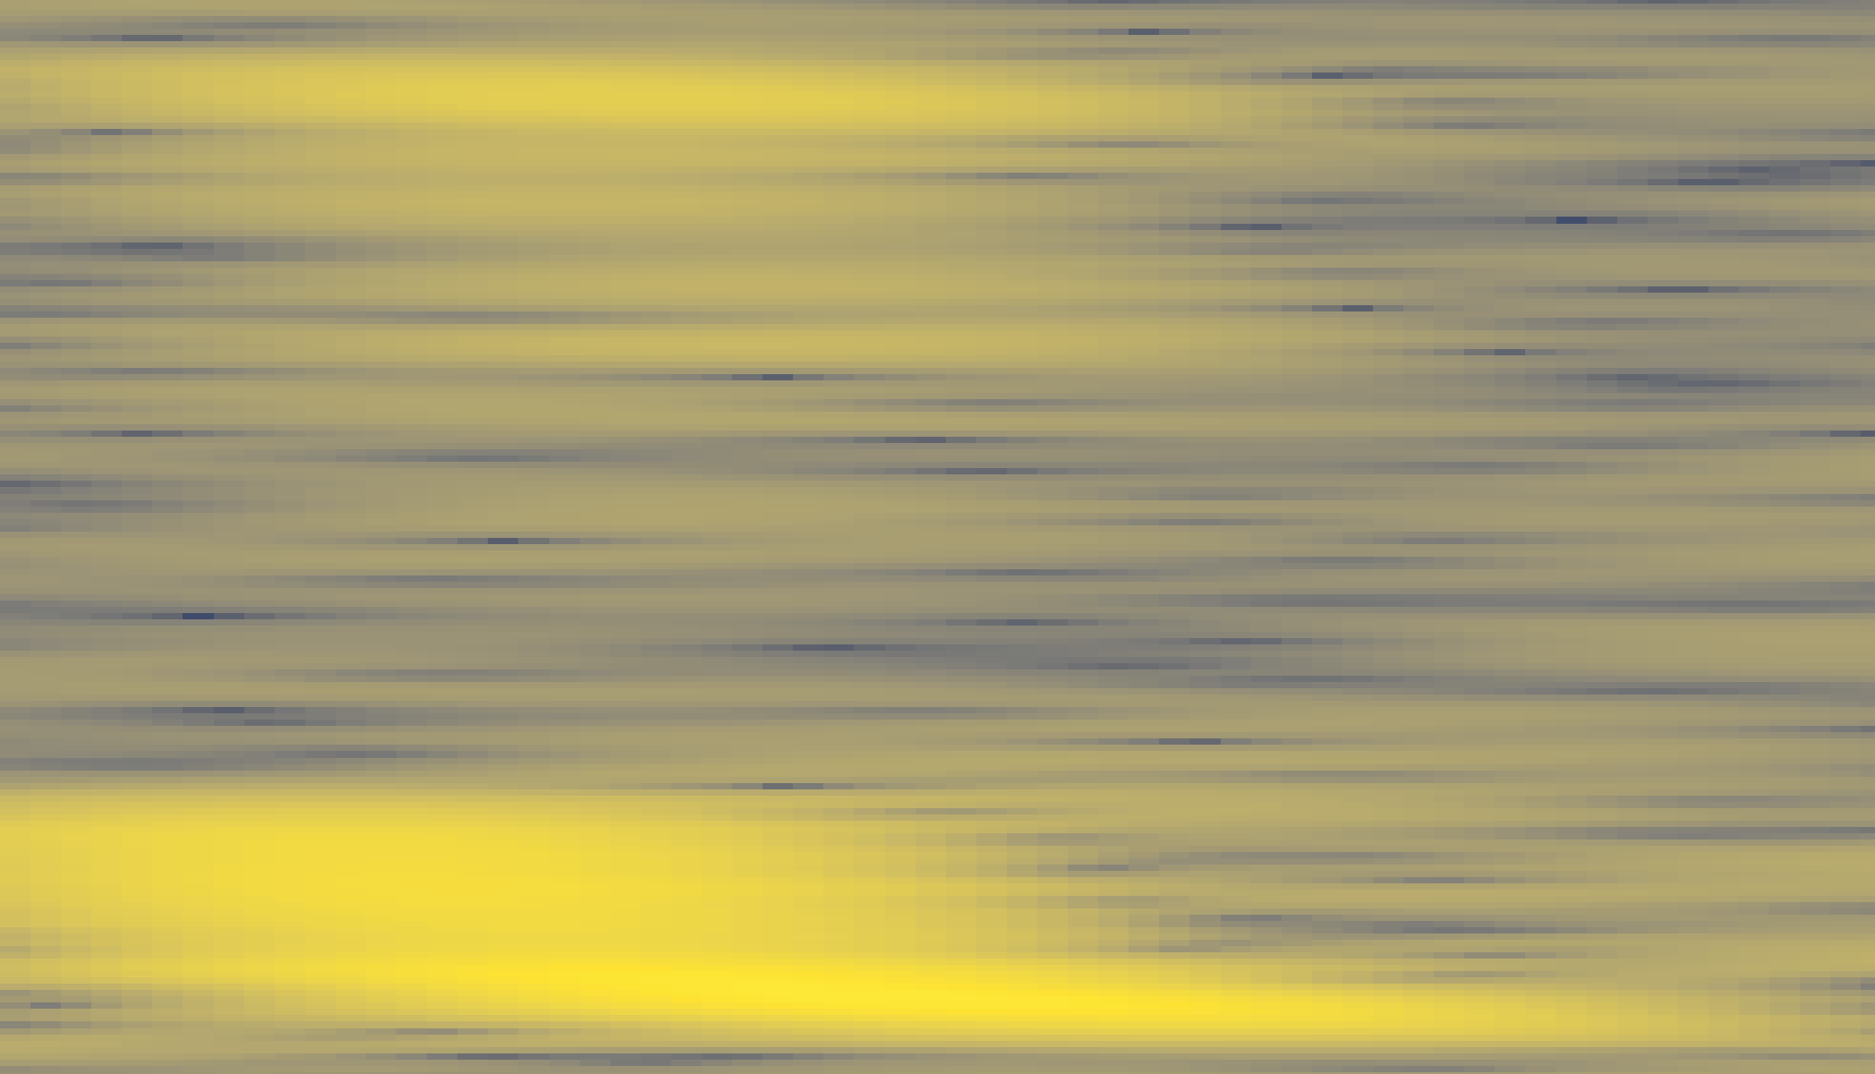
Suite Démonstration des Spectrogrammes
Classe bpd
Classe bp20
Classe bp20plus
6

Slide 7

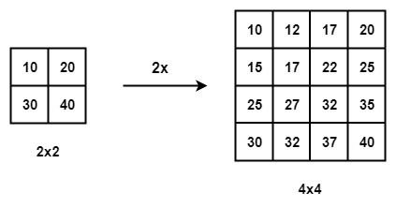

Prétraitement : Uniformisation & Normalisation
Normalisation — Score Z
Problème 1 — Tailles différentes
Chaque spectrogramme avait une taille différente, incompatible avec l'entrée du modèle.
Statistiques (moyenne, écart-type) calculées sur le jeu d'entraînement uniquement, afin d'éviter la fuite de données.
Solution : Interpolation bilinéaire (via np.interp) pour redimensionner vers une forme cible commune, basée sur le 90e percentile des dimensions fréquence/temps.
7

Slide 8
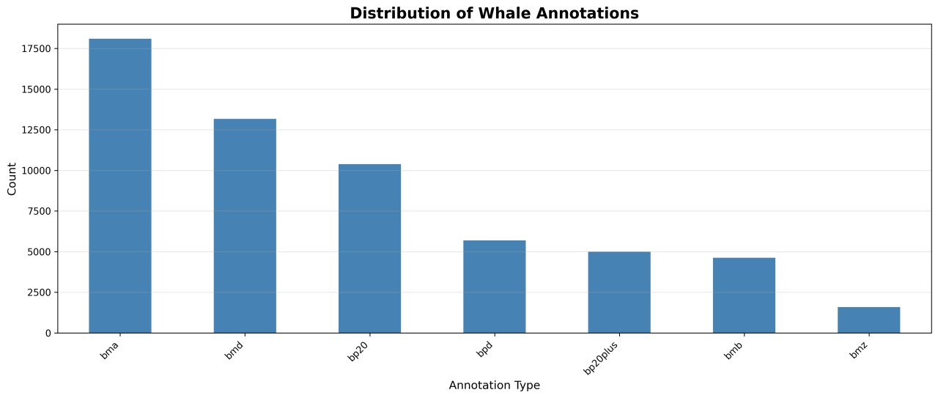
Prétraitement : Données Déséquilibrées
Problème :
Les données n'étaient pas équilibrées entre les 7 classes.
8

Slide 9
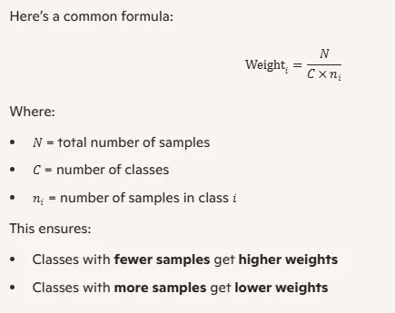
Prétraitement : Données Déséquilibrées
Solution :
Utilisation de poids de classe calculés comme l'inverse de la fréquence, intégrés à la fonction de perte CrossEntropyLoss pour pénaliser davantage les erreurs sur les classes minoritaires.
9

Slide 10
Choix du Modèle : MLP
Entrée
Couche 1
Couche 2
Sortie
32 768 neurones représentant les caractéristiques brutes.
256 neurones, ReLU, connecte et affine les représentations.
128 neurones, ReLU, approfondit les caractéristiques apprises.
7 classes, logits pour la classification finale.
Dropout
Optimiseur
Contrairement à SVM ou Random Forest, les réseaux de neurones apprennent des représentations hiérarchiques de motifs spatio-temporels complexes présents dans les données spectrales.
0.2 (anti-overfitting)
Adam, lr = 0.001
Entraînement
Loss
15 époques, batch 128
CrossEntropyLoss pondérée
10

Slide 11
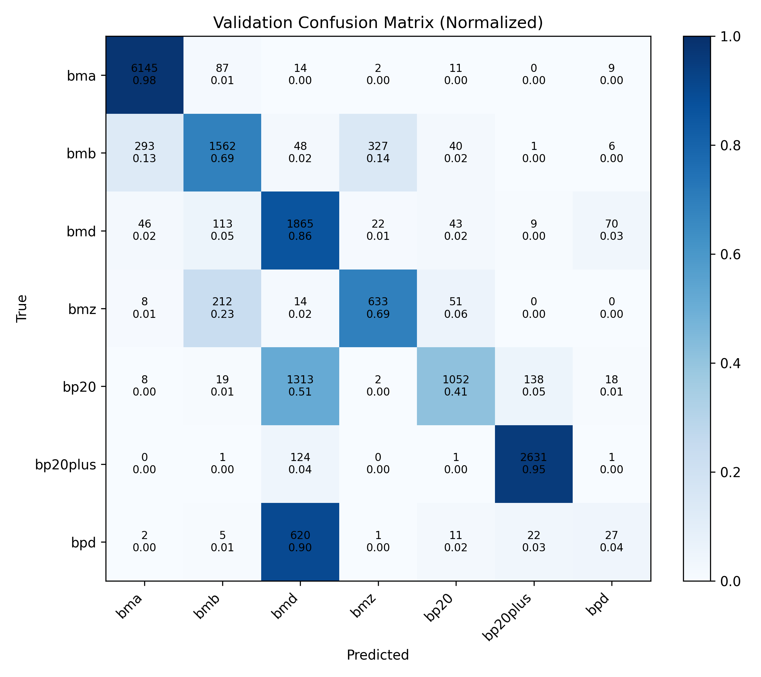
Métriques d'Évaluation
81.33%
Résultats du modèle
Nous avons calculé la matrice de confusion pour mesurer les performances par classe.
Précision globale
11

Slide 12
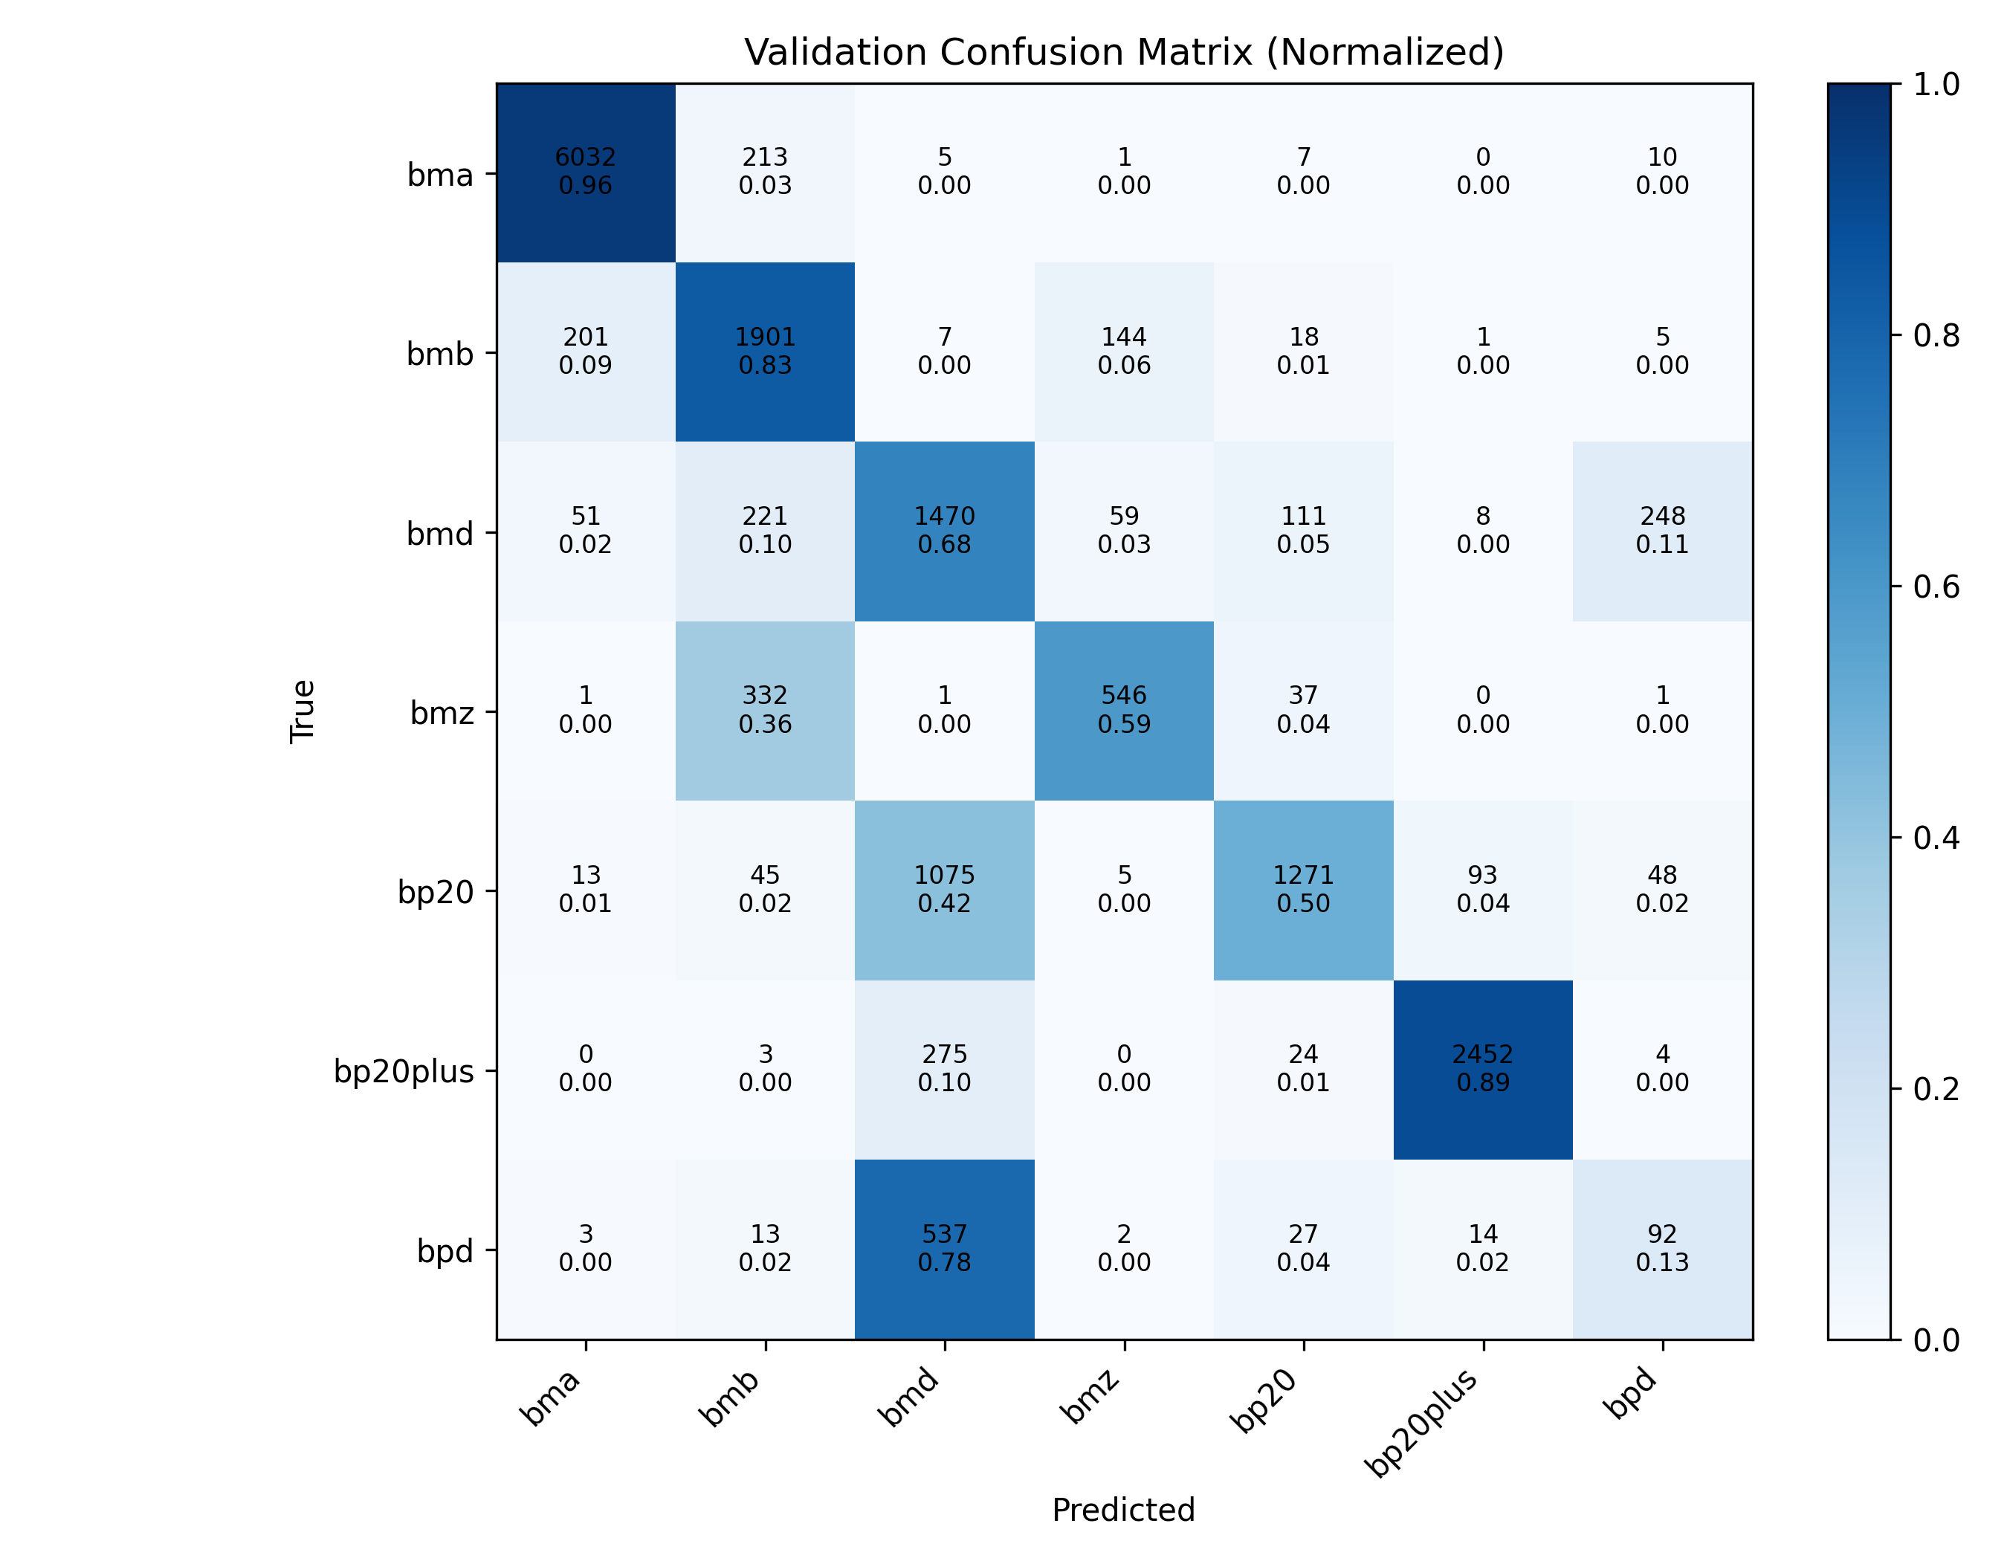
Ajout des Fréquences & Architecture Globale
Ajout de 2 entrées supplémentaires
78.08%
Fréquence basse et fréquence haute de chaque événement ajoutées au modèle.
Précision après ajout des fréquences
12

Slide 13

Chaîne globale complète
Chargement
Spectrogrammes
Prédiction
Fichier .wav d'une heure
Enregistrement en .npy
MLP détecte l'événement
Découpage
Prétraitement
Extraction des événements audio
Normalisation et ajout de fréquences
13

Slide 14

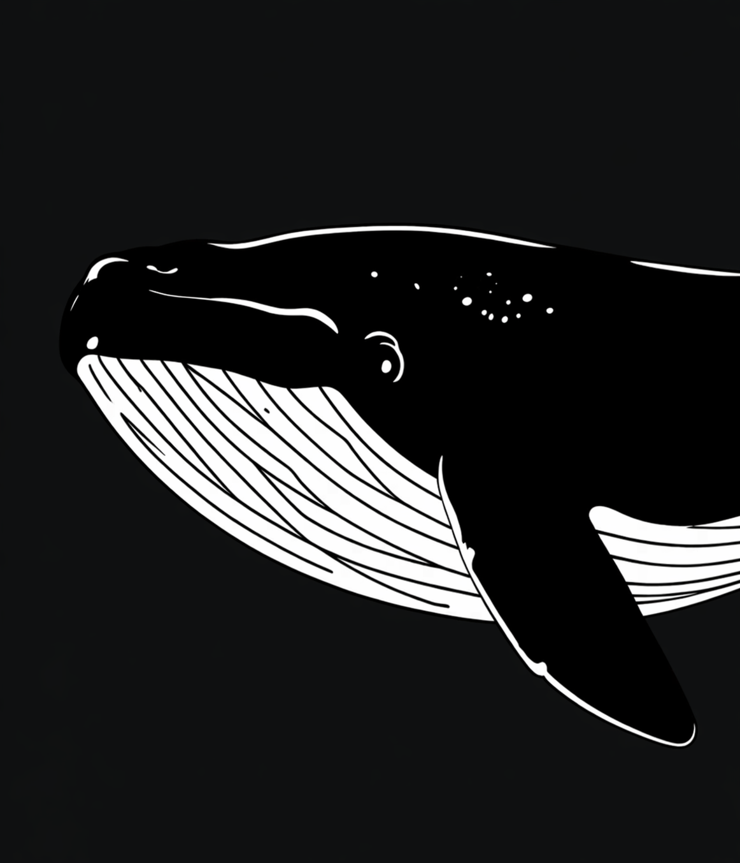
Merci
pour
votre attention
14

